Slide 1
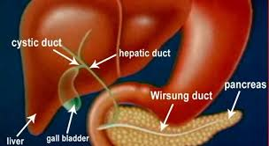
সু-স্বাগতম

Slide 2
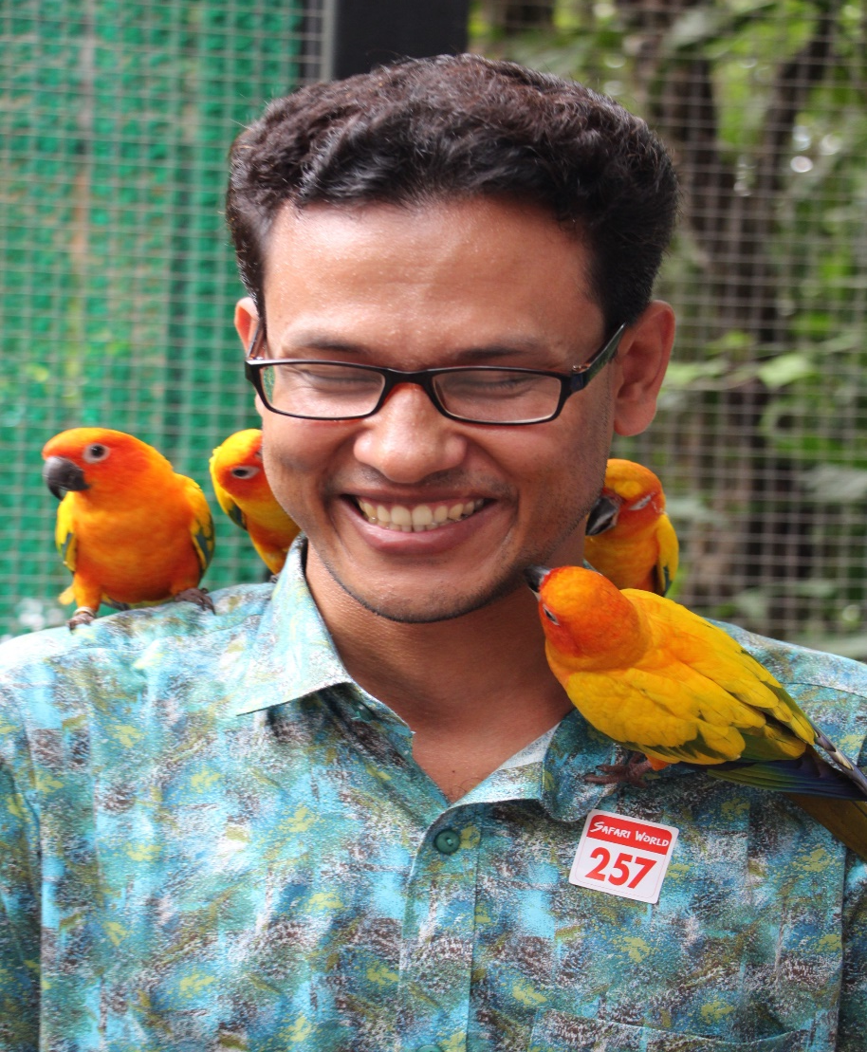
সহকারী শিক্ষক (বিজ্ঞান)
মাধবপুর পাইলট উচ্চ বিদ্যালয়
মাধবপুর হবিগঞ্জ।
০১৭১০১৯৬৪০২
ferdauswahid402@gmail.com

Slide 3
শ্রেণি-নবম/দশম
বিষয়-জীব বিজ্ঞান
অধ্যায়-৫
খাদ্য, পুষ্টি এবং পরিপাক

Slide 4
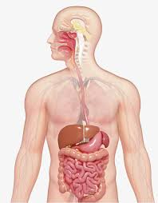
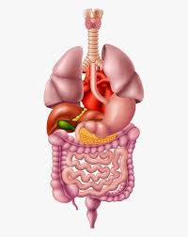
কিসের ছবি দেখছ?
পরিপাকতন্ত্রের

Slide 5
আজকের বিষয়---
পরিপাকতন্ত্র ও পরিপাক

Slide 6
শিক্ষার্থীরা যা যা শিখবে---
পরিপাকতন্ত্রের গঠন ব্যাখ্যা করতে পারবে,
দাতের গঠন ব্যাখ্যা করতে পারবে,
পৌষ্টিকগ্রন্তি ব্যাখ্যা করতে পারবে,

Slide 7
পরিপাক কী?
আমাদের বিভিন্ন জঠিল খাদ্যকে ভেঙ্গে সরল খাদ্যে পরিণত করার প্রয়োজন পড়ে। আর যে প্রক্রিয়ায় খাদ্যকে শোষণ যোগ্য ও কোষ উপযোগী করা হয় তাকে পরিপাক বলে। এই প্রক্রিয়াটি যান্ত্রিক প্রক্রিয়া ও রাসায়নিক বিক্রিয়ার মাধ্যমে সম্পন্ন হয়।

Slide 8
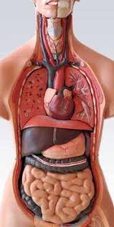
পরিপাকতন্ত্র

Slide 9
পরিপাকতন্ত্র বলতে কী বুঝায়?
যে তন্ত্রের সাহায্যে খাদ্যদ্রব্য ভেঙ্গে দেহের গ্রহণ উপযোগী উপাদানে পরিণত ও শোষিত হয়, তাকে পরিপাকতন্ত্র/পৌষ্টিকতন্ত্র বলে। এটি পৌষ্টিকনালী ও পৌষ্টিকগ্রন্থি নিয়ে গঠিত।

Slide 10
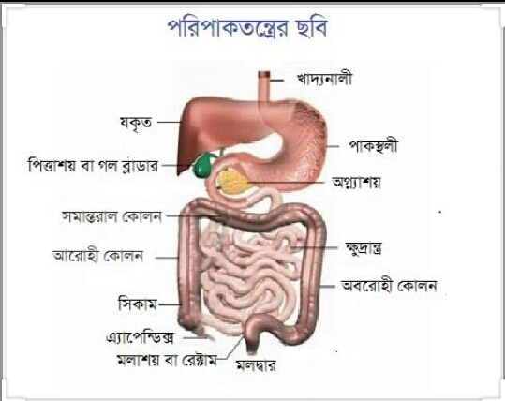

Slide 11
পরিপাকতন্ত্র/পৌষ্টিকনালী
মুখ
মুখগহবর
দাত
গলবিল
অন্ননালী
পাকস্থলী
অন্ত্র
পায়ু

Slide 12
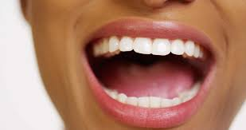
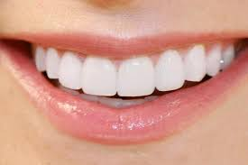
মুখ ছিদ্র
মুখ গহবর
দাত
মুখ গহবরে দাত, জিহবা, লালাগ্রন্থি থাকে। এরা কোনো না কোনোভাবে খাদ্য পরিপাকে অংশ গ্রহণ করে থাকে। মুখের ভিতরে লালাগ্রন্থি থাকে। মিউসিন খাদ্যবস্তুকে পিচ্ছিল করে। টায়ালিন ও মল্টেজ শর্করা পরিপাকে কাজ করে।

Slide 13
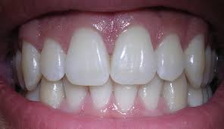
কিসের ছবি দেখছ?
দাত কত প্রকার হয়?
দাত মানবদেহের সবচেয়ে শক্ত অংশ। প্রাপ্ত বয়স্ক মানুষের উপরের এবং নিচের চোয়ালে ১৬টি করে ৩২টি দাত থাকে।
মানবদেহে চার ধরণের দাত থাকে যেমন-
ক) কর্তন দাত
খ) ছেদন দাত
গ) অগ্রপেষণ দাত এবং
ঘ) পেষন দাত

Slide 14
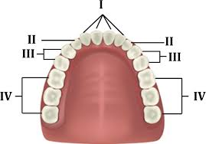
কর্তন দাত
ছেদন দাত
অগ্রপেষণ দাত
পেষণ দাত
আক্কেল দাত

Slide 15
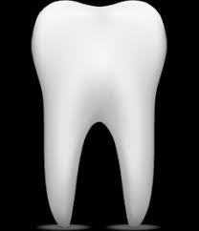
দাত
একটি দাতের তিনটি অংশ থাকে যথা-
মুকুট- মাড়ির উপরের অংশ
মূল- মাড়ির ভিতরের অংশ
গ্রীবা- দাতের মধ্যবর্তী অংশ

Slide 16
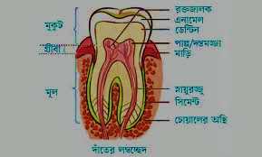
দাতের গঠন

Slide 17
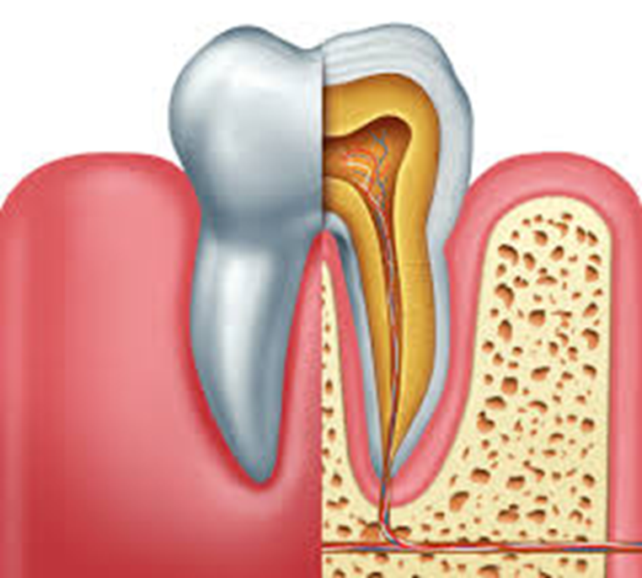
ডেন্টিন-
দাত ডেন্টিন নামক উপাদান দিয়ে গঠিত।
এনামেল-
ডেন্টিনের উপরিভাগে এনামেল নামক শক্ত উপাদান থাকে। এটি ক্যালসিয়াম ফসফেট,ক্যালসিয়াম কার্বনেট, এবং ফ্লোরাইড দিয়ে গঠিত।
সিমেন্ট-
ডেন্টিনকে আবৃত করে পাতলা আবরণ থাকে যাকে সিমেন্ট বলে। এর সাহায্যে দাত মাড়ির সাথে আটকে থাকে।
দন্তমজ্জা-
ডেন্টিনের ভিতরে ফাপা নরম অংশকে দন্তমজ্জা বলে। এর মধ্যে ধমনী শিরা ইত্যাদি থাকে।

Slide 18
ক্ষুদ্রান্ত-
পাকস্থলী থেকে বৃহদন্ত্র পর্যন্ত বিস্তৃত লম্বা, প্যাচানো নলটিকে ক্ষদ্রান্ত বলে। এর তিনটি অংশ থাকে। যথা- ডিওডেনাম, জেজুনাম এবং ইলিয়াম। ডিওডেনামে পিত্তনালী ও অগ্নাশয় নালী যুক্ত থাকে। এর ভিলাস থাকে। ভিলাস পরিপাকৃত খাদ্য উপাদান শোষণ করে।
অন্ত্র-
পাকস্থলীর পরের অংশকেই অন্ত্র বলে। এটি ক্ষুদ্রান্ত ও বৃহদন্ত্র নামে দুটি অংশ নিয়ে গঠিত।
বৃহদন্ত্র-
ইলিয়াম থেকে পায়ু পর্যন্ত বিস্তৃত মোটা নালাকৃতির অংশই হল বৃহদন্ত্র। এর তিনটি অংশ থাকে যথা- সিকাম, কোলন এবং মলাশয়। এর মধ্যে মূলত পানি শোষিত হয়, মল তৈরি হয় এবং মল জমা হয়।
অন্ননালী-
গলবিল থেকে পাকস্থলী পর্যন্ত বিস্তৃত নালীকে অন্ননালী বলে। এর মাধ্যমে খাদ্য পাকস্থলীতে যায়।
গলবিল-
মুখগহবরের পরের অংশই হচ্ছে গলবিল। এর মাধ্যমে খাদ্যবস্তু অন্ননালীতে প্রবেশ করে।
পাকস্থলী-
এটি অন্ননালী এবং ক্ষদ্রান্তের মাঝে অবস্থিত থলির মত অঙ্গ। এর প্রাচীর পুরু ও পেশীবহুল। এর গায়ে অসংখ্য গ্যাস্ট্রিক গ্রন্থি থাকে। এই গ্রন্থি থেকে নিঃসৃত রস খাদ্য পরিপাকে সাহায্য করে।
পায়ু-
পৌষ্টিক নালীর শেষ প্রান্তে অবস্থিত ছিদ্রপথই হচ্ছে পায়ু।

Slide 19
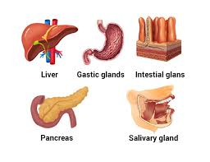
এইগুলো হচ্ছে বিভিন্ন ধরণের পরিপাক গ্রন্থি।

Slide 20
লালাগ্রন্থি(Salivery Glands)-
মানুষের তিন জোড়া লালাগ্রন্থি থাকে। দুই কানের সামনে ও নিচে একজোড়া(প্যারোটিডগ্রন্তি), চোয়ালের নিচে(সাব-ম্যাক্সিলারী এবং চিবুকের নিচে একজোড়া(সাব-লিঙ্গুয়ালগ্রন্তি) গ্রন্থি থাকে। লালা রসে টায়ালিন নামক এনজাইম এবং পানি থাকে।
যকৃত(Liver)-
পাকস্থলীর ডানপাশে যকৃত থাকে। এটি মানবদেহের সবচেয়ে বড় গ্রন্থি। এটি লালচে খয়েরি। চারটি অসম্পূর্ণ খন্ড নিয়ে যকৃত গঠিত। এর মধ্যে ক্ষুদ্র ক্ষুদ্র লোবিওল থাকে। লোবিওল থাকে পিত্তরস তৈরি হয়। যকৃতে বিভিন্ন রাসায়নিক বিক্রিয়া ঘটে তাই একে রসায়নগার বলা হয়।

Slide 21
অগ্ন্যাশয়(Pencrease)-
অগ্ন্যাশয় একটি মিশ্রগ্রন্থি। এটি পরিপাকের পাশাপাশি রক্তের গ্লুকোজ নিয়ন্ত্রন করে। এটি ডিওডেনামের সাথে যুক্ত থাকে। এটি অগ্ন্যাশয় রস নিঃসৃত করে। এই রসে-ট্রিপসিন, লাইফেজ এবং অ্যামাইলেজ নামক এনজাইম থাকে। শর্করা, আমিষ ও স্নেহ জাতীয় খাদ্য পরিপাক করে। গ্লুকাগন ও ইন্সুলিন নিয়ন্ত্রন করে।

Slide 22
গ্যাস্ট্রিক গ্রন্থি(Gastric Glands)-
গ্যাস্ট্রিকগ্রন্থি পাকস্থলীর প্রাচীরে থাকে। এই গ্রন্থি থেকে নিঃসৃত রসকে(ট্রিপসিন,লাইফেজ,অ্যামাইলেজ) পাচক রস বা গ্যাস্ট্রিক রস বলে।
আন্ত্রিকগ্রন্থি(Intestinal Glands)-
ক্ষদ্রান্ত্রের প্রাচীরে ভিলাইয়ে আন্ত্রিকগ্রন্থি থাকে। এই গ্রন্থি থেকে নিঃসৃত রসকে আন্ত্রিক রস বলে।

Slide 23
বাড়ির কাজ-
পরিপাকতন্ত্রের একটি ডায়াগ্রাম তৈরি করবে।

Slide 24
সবাই ভাল থাকবে

